Slide 1
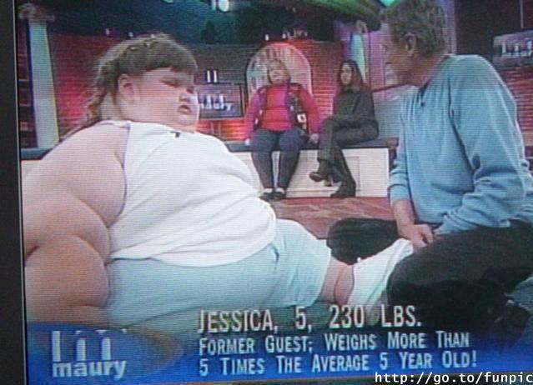
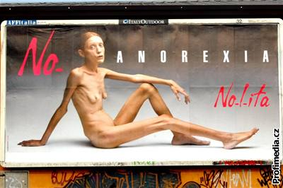
VÝŽIVA A NEMOCI

Slide 2
OBEZITA
chronické onemocnění, pravděpodobně nejstarší metabolická porucha
(400 l př.n.l – Sokrates – tloušťka je nemoc léčitelná tancem)
nejčastější forma poruchy výživy, která nese významné zdravotní riziko
postihuje dospělé i děti – zdravotní problém lidstva, který nabývá charakteru epidemie (rozvinuté i rozvojové země)
v Evropě dosahuje prevalence obezity 10-20 % u mužů a 15 – 30 % u žen (doc. Hainer)
prevalence obezity celosvětově stoupá
Rok 1995 – 200 miliónů, rok 2005 – 300 miliónů
předpokládá se, že v roce 2015 je na světě 700 miliónů obézních dospělých a 2,3 miliardy s nadváhou (doc. Hainer)
(př. Švédsko z 3 % na 18 %, v USA dvakrát více obézních než v EU)

Slide 3
Výskyt obezity
v ČR je v současnosti každý pátý dospělý obézní (21 % mužů a 18 % žen)
více než polovina dospělé populace trpí obezitou či nadváhou (65 % mužů a 49 % žen)
obezita v dětství se za posledních 10 let ztrojnásobila (na celém světě), v ČR nadváha: 7- 8 % dětí, obezita: 6-7 % dětí (celkem 13 - 15 %)
alarmující je nárůst nadváhy a obezity v dětské populaci – dosahuje až 30 % (ve věkové kategorii chlapců 13. – 15. let)
dětská obezita je zvlášť nebezpečná, jelikož zvyšuje riziko, že si dítě obezitu přenese i do dospělosti (asi 80 %) a zdravotní rizika s obezitou spojená se pak objevují mnohem dřív)
Pozn. v posledních letech některé studie prokázaly stagnaci či mírný pokles v prevalenci dětské nadváhy a obezity

Slide 4
Definice
obezita je nadměrné hromadění tuku v těle, který vede ke zvýšení tělesné hmotnosti
měřítkem je obsah tuku v těle, který u obézních mužů přesahuje 25 %, u žen 30 % tělesné váhy
důsledek dlouhodobé nerovnováhy mezi příjmem a výdejem energie
(Pokud je přívod energie potravou vyšší než výdej, ukládá se přebytečná energie ve formě tuku. Tuk se v těle ukládá do tukových buněk, jejich největší koncentrace je v podkoží. Tukové buňky se zvětšují nebo se zvyšuje jejich počet. Největší schopnost množení mají tukové buňky v 1. roce života a v období puberty.)
zmnožení tukové tkáně, zvláště uvnitř břicha – intraabdominálně (centrální „břišní“ obezita) je spojeno s celou řadou zdravotních rizik (kardiometabolických)

Slide 5
Vznik obezity
není jednotný názor na podíl dědičnosti a vnějších faktorů na vznik obezity (sociální nápodoba, obezigenní prostředí)
dědičnost se podílí na vzniku obezity ze 40 – 70 % (polygenní dědičnost – více genů, úsporný gen)
dědičnost se uplatňuje různými způsoby, např. nízkou schopností spalovat základní živiny (zejména tuky), nízkým výdejem energie za klidových podmínek, oblibou nezdravých pokrmů a stupněm spontánní pohybové aktivity
rodinné zvyklosti, tedy např. výběr a množství konzumované stravy, sklon k pohybu
prokazatelný je vztah mezi obézními rodiči a dětmi s nadváhou popř. obezitou (cca 80 %)
Pozn. Další faktory vzniku obezity – adenovirové infekce, některé léky (antihystaminika), nepřiměřená doba spánku

Slide 6
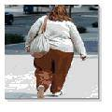
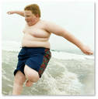
Rizikové období pro vznik obezity
období dospívání (hlavně u dívek)
doba těhotenství a následné období
menopauza
období spojená se změnou stravovacích a pohybových návyků (nástup nebo změna zaměstnání, rodinné či pracovní problémy, zanechání sportu, úraz)

Slide 7

Rizikové faktory vzniku obezity
depresivní a úzkostné stavy
stres
nesprávné vzorce chování
(např.sladkost = odměna)

Slide 8
Hodnocení obezity
BMI - Body Mass Index - index tělesné hmotnosti
BMI = m / v²
m = hmotnost [kg]
v = výška postavy [m]
Klasifikace obezity u dospělých (podle WHO, 1997)
Stupeň | BMI (kg/m²) | Riziko zdravotních komplikací
Podváha | < 18,5 | Střední až vysoké (podvýživa).
Normální váha | 18,5 - 24,9 | Minimální
Nadváha | 25,0 - 29,9 | Mírně zvýšené
Obezita I. stupně | 30,0 - 34,9 | Střední
Obezita II. stupně | 35,0 - 39,9 | Vysoké
Obezita III. stupně | ≥ 40 | Velmi vysoké

Slide 9
Hodnocení obezity
BMI - nejvhodnější index pro posouzení hmotnostně výškového vztahu po ukončení puberty, u dětí slouží pouze jako orientační ukazatel, neplatí pro sportovce
pro posouzení dětské obezity se až do 18 let věku používají se tzv. percentilové grafy (tabulky) - poměr hmotnosti k výšce, v souvislostech s věkem dítěte
  (nad 97.percentilem obézní, nad 90.p. nadměrná hmotnost, 90.-75.p.robustní, 75.-25.p. proporcionální, 25.-3.p.štíhlé, pod 3.p. hubené)
stanovení přiměřené hmotnosti (dle BMI)
m = 23 x v²

Slide 10
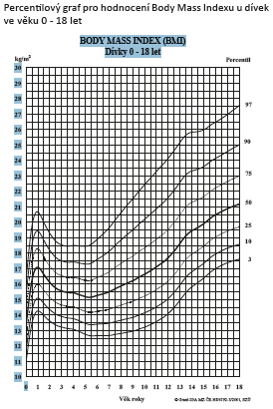

Slide 11
Hodnocení obezity
WHR index (Whist Hip Ratio) - poměr obvodu pasu a boků
WHR = pas /boky
rizikový WHR muži > 0,95 (1)
rizikový WHR ženy > 0,85
Hodnocení typu distribuce tuku dle WHR
 | Spíše periferní | Vyrovnaná | Spíše centrální | Centrální - rizikový
Muži | do 0,85 | 0,85 – 0,90 | 0,90 – 0,95 | nad 0,95
Ženy | do 0,75 | 0,75 – 0,80 | 0,80 – 0,85 | nad 0,85

Slide 12
Hodnocení obezity
Obvod pasu
pro posouzení zdravotních rizik vyplývajících z obezity nestačí pouze stanovit stupeň nadváhy, velkou roli také hraje rozložení tuku v těle
jednoduchým ukazatelem rozložení tuku v těle je obvod pasu
pas měříme v polovině mezi spodním okrajem dolního žebra a horním okrajem pánevní kosti (krejčovský metr přikládáme v horizontální rovině - jako opasek)
 | Zvýšené riziko | Vysoké riziko
Muži | od 94 cm | nad 102 cm
Ženy | od 80 cm | nad 88 cm

Slide 13
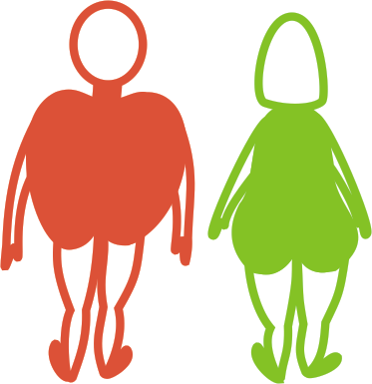
Hodnocení obezity
Podle rozložení tuku rozeznáváme dva typy obezity:
abdominální (androidní) - mužský typ obezity (nebo také obezita tvaru jablka) – tuk se ukládá do oblasti břišní, rychleji se uvolňuje, z hlediska zdravotních komplikací je závažnější
gynoidní (pánevní) - ženský typ obezity (nebo také obezita tvaru hrušky) – tuk se přednostně ukládá v oblasti hýždí a stehen, uvolňuje se pomaleji, zásoba pro těhotenství)
(pozn.u žen po klimaktérium hromadění tuku abdominálně)

Slide 14

Hodnocení obezity
Měření tloušťky kožní řasy, podkožního tuku
Měření tělesného tuku (pomocí přístroje)
  10-25 % u mužů
  18-30 % u žen

Slide 15
Zdravotní rizika
záleží na stupni obezity a na rozložení tuku v těle
Závažná metabolická a oběhová onemocnění – ischemická choroba srdeční (nedostatečné prokrvení srdce) a infarkt myokardu (odumření srdečního svalu), ateroskleróza (kornatění) mozkových tepen a cévní mozková příhoda, porušená glukózová tolerance a diabetes mellitus (cukrovka) 2. typu.
Zvýšený krevní tlak.
Zvýšená hladina cholesterolu a tuku v krvi.
Gynekologické problémy, neplodnost.
Žlučníkové kameny.
Některé typy nádorů (zejména prsu, prostaty a tlustého střeva).
Opakované krátké zástavy dýchání zejména ve spánku (syndrom spánkové apnoe).
Onemocnění pohybového aparátu – zvýšená mechanická zátěž vede ke vzniku artrózy kyčelních, kolenních a hlezenních kloubů.
Kožní komplikace – ekzémy a kvasinkové infekce.
Psychosociální komplikace – společenská diskriminace, nízké sebevědomí, deprese, úzkosti, poruchy příjmu potravy (noční jedení, bulimie).

Slide 16
Zdravotní rizika
U obézních je:
riziko vzniku hypertenze 2 -3 x vyšší
riziko vzniku karcinomu dělohy – 3 x vyšší
riziko úmrtí na KVO o více než 50 % vyšší
riziko vzniku diabetu (DM) více než 3 x vyšší (u BMI nad 35 stoupá na 90 %)
u mladých mužů s těžkou obezitou 12 x větší riziko úmrtí
2 x delší pracovní neschopnost a invalidita
! Po redukci hmotnosti se výrazně snižují komplikace vyplývající z aterosklerotických změn cév a až vyléčení DM.

Slide 17
Léčba obezity
obezita musí být léčena
léčba obezity musí být přizpůsobena věku obézního jedince, stupni nadváhy a přítomnosti zdravotních komplikací
cílem léčby není dosažení ideální hmotnosti, protože tento cíl je u většiny obézních nereálný, cílem léčby je výraznější pokles hmotnosti a s tím spojené snížení zdravotních rizik
léčba obezity má být vždy komplexní, dlouhodobá a individuální.
základem léčby – úprava jídelníčku, zvýšení pohybové aktivity, úprava stravovacích a pohybových návyků
snižování váhy by mělo být postupné – 0,5 kg za týden
    platí i při redukci nadváhy!
medikamentózní léčba
chirurgická léčba (bariatrická chirurgie)

Slide 18
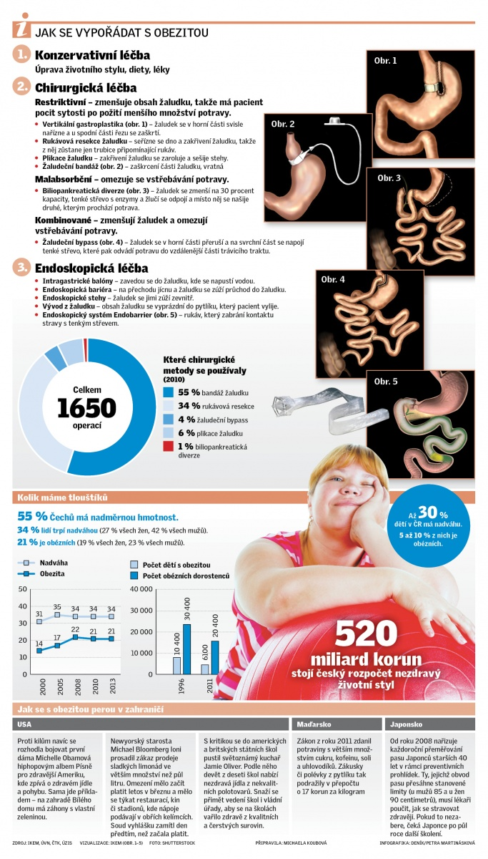

Slide 19
Prevence nadváhy a obezity
kojení (výživa dětí do 1 roku) – metabolické programování, lepší regulace příjmu energie
vytváření správných stravovacích a pohybových návyků u dětí (od předškolního věku)
vytváření správných vzorců chování v souvislosti s jídlem a pohybem
výchova ke zdraví ve škole (výživa a zdraví, pohyb a zdraví) – od MŠ
režim MŠ, školy (školní přesnídávky, rekreační přestávky), vzory chování dospělých
informace o správné výživě dětí pro rodiče (částečně zajišťuje pediatr)
programy pro snižování nadváhy a obezity u dětí např. program SZÚ - Hubneme s Bumbrlíkem
optimální věk pro regulaci nadváhy je 5. -12. rok života, kdy je možné zpomalit váhový přírůstek, zatímco růst pokračuje!

Slide 20


Škola a obézní děti - časté problémy v kolektivu
Video: http://www.ceskatelevize.cz/ivysilani/10385895982-pri-prevenci-mate-vetsi-sanci/
www.obezita.cz
www.vyzivaprodeti.cz
www.stob.cz
http://www.szu.cz/manual-prevence-v-lekarske-praxi
http://www.nspz.cz/dokumenty/2012/cindi_ochrana_a_podpora_zdravi.pdf
MÁLKOVÁ,I.,KRCH, F.D. SOS nadváha. Praha : Portál, 2001.

Slide 21

Poznámka
Chcete být obézní? Držte přísné diety!!
To je ideální cesta, jak rychle přibrat. Proč tomu tak je? Nesmyslné a zbytečné hubnutí vede k tomu, že tělo se brání nízkému příjmu energie a sníží svůj klidový výdej energie. Klidový výdej energie je podstatnou součástí celkového energetického výdeje a jedná se o energii nutnou k zajištění základních životních pochodů, jako je dýchání, stabilní tělesná teplota apod. V případě přísných diet dojde k poklesu klidového metabolismu, tělo si své zásoby tuku šetří na horší časy a přijatou energii se snaží maximálně využít. Přebytky přeochotně ukládá. A my přibíráme, i když stále držíme dietu.

Slide 22

PORYCHY PŘÍJMU POTRAVY (PPP)
závažná psychiatrická (psychosomatická) onemocnění
zvyšující se procento nemocných (až 10 %)
pouze v rozvinutých zemí (ideál krásy)
mentální anorexie
mentální bulimie
„binge eaters“ – záchvatovité přejídání, u obézních
orthorexie – posedlost zdravými potravinami
bigorexie – posedlost cvičením, svalnatostí

Slide 23


Rizikové faktory vzniku PPP
  přesná příčina onemocnění není dosud známa
  příčiny PPP představují vzájemnou interakci biologických, psychologických, rodinných a sociokulturních faktorů
  rizikové faktory mají kumulativní charakter

Slide 24
Rizikové faktory vzniku PPP
Biologické příčiny
  vrozené dispozice k určitému typu chování např. citlivost až přecitlivělost
  genetické dispozice k depresivním poruchám, závislostem a obezitě
  riziko zvyšuje ženské pohlaví a hruškovitá distribuce uložení tuku v těle
Psychologické příčiny
  stresové a vypjaté situace v životě člověka (nešťastná láska, rozvod rodičů, zneužívání …)
Rodinné okolnosti
  problematické vztahy v rodině (zaměření v rodině na jídlo, štíhlost, diety nebo uzavřené rodiny s důrazem na perfekcionalismus a výkon)
Sociokulturní podmínky
  prezentace ideálu krásy, zaměření na štíhlost, diety, sebekontrolu, sebeovládání, skandalizace obezity
  ohroženy jsou zejména rizikové skupiny (baletky, gymnastky, modelky)
  pro dospívající dívky bývá identifikace s nedosažitelným ideálem štíhlosti poškozující a přináší trvalou nespokojenost se sebou

Slide 25

Zajímavost
Z 12 finalistek v roce 2004 trpělo 11 podváhou (BMI index nižší než 18,5), z toho 4 dívky měly BMI menší než 17,5, což je jedním z kritérií mentální anorexie. Ve srovnání s rokem 2003 se průměrná hodnota BMI snížila z hodnoty 17,88 na 17,64, výraznou podváhu měly ve finále 2003 tři dívky, v roce 2004 to byly již 4. Tyto dívky nemusí jednoznačně trpět poruchou příjmu potravy, ale je velmi podezřelé, že nám vnucují, že krása = velmi nízká váha. Velmi nízká váha s sebou v každém případě nese zdravotní komplikace (chudokrevnost, únavu, sníženou obranyschopnost, nervovou labilitu, slabost, závratě, omdlévání aj).

Slide 26
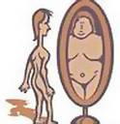
Mentální anorexie
Mentální anorexie je porucha charakterizovaná zejména úmyslným snižováním tělesné hmotnosti.
Nemocní neodmítají pokrm, proto, že by na něj neměli chuť, ale proto, že nechtějí jíst.
Omezování se v jedení je zpravidla doprovázeno zvýšeným zájmem o něj (myslí na něj, sbírají recepty, rádi vaří apod.) a někdy i zvýšenou nebo změněnou chutí, například na sladké.
Jídlo se stává centrem jejich pozornosti.

Slide 27
Příznaky mentální anorexie
Tělesná hmotnost dívek je přibližně o 15 % menší než je norma pro jejich věk. Takovouto hmotnost se snaží neustále udržovat, či dokonce ještě snižovat.
Snížení hmotnosti si způsobuje nemocný sám tím, že se vyhýbá pokrmům, "po kterých se tloustne", nebo že nadměrně cvičí, navozuje si zvracení, užívá projímadla, látky potlačující chuť k jídlu a látky, které zvyšují vylučování moči a odvodňují organizmus.
Přetrvává strach z tloušťky. Pacienti zkresleně vnímají své tělo – vidí se „tlustější“. Neustále se jim vtírá obava, že po jakémkoli pokrmu přiberou.
Porucha menstruačního cyklu (vymizení menstruace) u žen, pokud neužívají hormonální antikoncepci.
Jestliže nastane začátek onemocnění před pubertou, jsou pubertální projevy opožděny nebo dokonce zastaveny. Zastavuje se růst, u dívek se nevyvíjejí prsa a první menstruace se nedostaví. U hochů zůstávají dětské genitály. Po uzdravení dochází obvykle k normálnímu dokončení puberty, avšak první menstruace je opožděna.

Slide 28
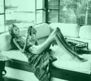
Příznaky mentální anorexie
Mentální anorexie se projevuje u dětí již před pubertou. Na konci puberty se vyskytují některé anorektické příznaky až u 6 % dívek.
Mentální anorexie může končit trvalým poškozením organismu až smrtí (5 % postižených)
Příklad jídelníčku při anorexii:
Snídaně:1 litr bylinkového čaje
Přesnídávka: voda
Oběd: slazená káva, jablko
Svačina: voda
Večeře: jogurt light, voda

Slide 29

Mentální bulimie
Mentální bulimie je porucha charakterizovaná zejména opakujícími se záchvaty přejídání, spojenými s přehnanou kontrolou tělesné hmotnosti.
Termín „přejedení“ však nemusí být ve všech případech úplně přesný. Některé dívky/chlapci přejedením označují stav, kdy snědly více potravy než měly v plánu (například 2 rohlíky místo jednoho). U jiných dívek je toto označení zcela přesné, neboť opravdu při záchvatech přejídání nejsou schopny kontrolovat množství potravy, kterou spořádají.
Přehnaná nebo extrémní kontrola tělesné hmotnosti zahrnuje i střídavé období hladovění.

Slide 30

Příznaky mentální bulimie
Opakované epizody přejídání (nejméně dvakrát týdně v průběhu 3 měsíců), při nichž je v krátkém čase konzumováno velké nebo subjektivně velké množství potravin.
Neustálé zabývání se jedením a silná, neodolatelná touha jíst.
Snaha potlačit "výkrmný" účinek pokrmů některým z následujících způsobů: vyprovokované zvracení, zneužívání projímadel, střídavá období hladovění, užívání různých léků.
Pocit přílišné tloušťky spojený s neodbytnou obavou z tloustnutí. Bulimii často předchází období anorexie nebo období intenzivnějšího omezování se v jedení.
Na rozdíl od anorexie se u bulimie většinou nevyskytuje závažnější úbytek tělesné hmotnosti.

Slide 31

Příznaky mentální bulimie
Příklad jídelníčku při bulimickém hladovění a následném záchvatu přejídání:
Snídaně: jablko
Přesnídávka: voda
Oběd: jogurt
Svačina: voda
Večeře: půlka chleba,čtyři řízky, 20 dkg vlašského salátu, čtyři housky, čtyři koblihy, dvě čokoládové tyčinky,dva ledňáčky,1,5 l limonády
Zvracení 3krát až 4krát za sebou. Pacientky si pamatují, co snědly jako první, a zvracejí do té doby, než vyjde i to první snědené jídlo.

Slide 32

Výskyt PPP
  v ČR se léčí s PPP 1-2 % (zejména žen)
  6 % dospívajících vykazuje chování směřující ke vzniku PPP
  výskyt se odhaduje vyšší

Slide 33
Jak poznat riziko počátku PPP?
změna způsobu stravování (omezování příjmu potravy, hlavně sladkých a tučných jídel),
zaměřování se na zdravou výživu, vegetariánství, shromažďování receptů, znají energetickou hodnotu potravin a sledují ji
vyhýbají se jídlu ve společnosti (školní jídelna, rodinné stravování)
zvyšování fyzické aktivity (až několik hodin denně cvičí, s postupem doby nastupuje únava)
zaujatost hmotností a tělem (časté pozorování v zrcadle a srovnávání se s ostatními)
nereálné vidění vlastního těla, stálá snaha hubnout
konflikty s rodiči (vč. vyhrožování že nebude jíst vůbec)
odmítání lékaře

Slide 34
Jak pomoci?
Porucha příjmu potravy je závažná psychická porucha, apelování na „zdravý rozum“ nepomáhá, jen prohlubuje konflikty, přesto blízký člověk, popř. někdo, kdo se setká s PPP (např. učitel, vychovatel!) není bezmocný.
  především je důležité si poruchy všimnout, rozpoznat ji (resp. rozpoznat nepřiměřenost zacházení s jídlem),
  lze se pokusit označit věci pravými jmény – dát najevo, že vám na nemocné záleží, že je v ohrožení a že o ni máte strach,
  důležité je rozumět (alespoň na určité úrovni) onemocnění, vědět, o co se jedná – a vědět, kde lze najít pomoc
  nabídka pomoci, nikoli její vnucování (v krajním případě u MA je ovšem potřeba zařídit lékařskou péči i proti vůli nemocné, 5%... !!!)
  nebýt pro nemocnou „psychoterapeutem“ (důležité pro učitele a vychovatele! – nezaplétat se ve snaze pomoci žákyni do pseudoterapeutického vztahu – např. kontrolovat, jestli snědla svačinu apod.)

Slide 35
Prevence PPP
Odměna a trest pomocí potravy by neměla být příliš častá, jsou i jiné způsoby odměňování a trestání. Namísto toho by měla být důležitá jiná funkce jídla - společné stolování může být příjemně prožitým časem pro celou rodinu.
Dítě by se nemělo nutit za každou cenu vše sníst. Pokud toho sní málo, nemělo by mít potom možnost dojídat se sladkostmi, čímž dítě zjistí jednoduchou věc - když se pořádně nenají, bude mít hlad.
U jídelního stolu by nemělo docházet k hádkám či prudkým výměnám názorů mezi rodiči ani rodiči a dětmi. Dítě by si totiž velmi rychle mohlo společné stolování spojit s nepříjemnými zážitky a jedení by se mohlo začít záměrně vyhýbat.
Rodiče by neměli před dítětem držet dietu, která vede k hubnutí, pokud takovou dietu dodržují, neměli by o ní mluvit. Neměli by také před dětmi zdůrazňovat své úspěchy či domnělé neúspěchy v hubnutí.
Rodiče by se v přítomnosti dětí neměli nijak hanlivě vyjadřovat na adresu lidí s nadváhou a obezitou, aby tak v dětech nevybudili neúměrnou fóbii z těchto nemocí a děti nezačaly mít zkreslený vztah ke stravování..
Rodiče i učitelé ve škole by měli děti pečlivě připravit na změny, které s sebou přináší období puberty.

Slide 36

Zdroje informací
www.pppinfo.cz
www.anabell.cz
Literatura:
KRCH, F. D. Bulimie: Jak bojovat s přejídáním. 1. vyd. Praha: Grada Publishing, 2000.
KRCH, F. D. Mentální anorexie. 1. vyd. Praha: Portál, s.r.o., 2002. ISBN 80-7178-598-9
KRCH, F. D. a kol. Poruchy příjmu potravy: Vymezení a terapie. 1. vyd. Praha: Grada Publishing, 1999.
KRCH, F. D. MÁLKOVÁ, I., SOS nadváha. 1. vyd. Praha: Portál, s.r.o., 2001.
KOCOURKOVÁ, J. et al. Mentální anorexie a mentální bulimie v dětství a dospívání. 1. vyd. Praha: Galén, 1997.

Slide 37
Ateroskleróza
(nemoci srdce a cév)
Ateroskleróza je degenerativní onemocnění cévní stěny (chronické neinfekční onemocnění, často začíná již v dětství, řadu let probíhá bez příznaků)
Stěny cév se ztlušťují – jsou zanášeny tukovými látkami, především cholesterolem, přibývá v nich vazivo a svalové buňky - arterosklerotické pláty. Cévy tvrdnou, ztrácejí pružnost, zužuje se průsvit, dochází k omezení průtoku krve – nedostatečné zásobování kyslíkem a živinami – až k úplnému uzávěru hlavní tepny (srdeční infarkt, mozková mrtvice, uzávěr tepen dolních končetin apod. nebo ke vzniku embolie.
Rizikové faktory aterosklerózy:
  neovlivnitelné (vrozené dispozice, rodinná zátěž, věk, mužské pohlaví)
  ovlivnitelné: obezita (centrální - intraabdominální), vysoký krevní tlak, hladina cholesterolu a tuků v krvi, DM, kouření, pohybová aktivita
  Čím vyšší je hladina LDL-cholesterolu a tuků (triglyceridů) v krvi, tím pravděpodobněji dojde k onemocnění srdce a cév.
Pozn. Cholesterol + další látky obsažené v mléku (vápník, laktóza, fosfolipidy aj.) nezvyšují hladinu cholesterolu v krvi (mléko s obsahem tuku 2 % a méně jej dokonce snižuje).

Slide 38
Diabetes mellitus
DM 1. typu – nejčastěji se objevuje u dětí a dospělých, pod vlivem genetických faktorů, virových infekcí, toxických vlivů vnějšího prostředí (negativně může působit předčasné zařazení umělé výživy do stravy kojenců) – postižení buněk slinivky břišní - absence inzulínu
DM 2. typu
  podstatou nemoci je snížená citlivost tkání vůči inzulínu – inzulínová rezistence – slinivka břišní neztrácí schopnost tvořit inzulín (na počátku nemoci jej tvoří i více), přesto cukr zůstává v krvi a jeho hladina stoupá
  počátek nemoci není nápadný a dá se zcela vyléčit (úpravou životosprávy), v pokročilém stádiu dochází k vyčerpání slinivky
  vysoké hladiny krevního cukru (hyperglykemie) a inzulínu poškozují cévy, poruchy ledvin, postižení očí, větší náchylnost k infekcím, plísňovým onemocněním a rozvoj aterosklerózy (narušen metabolismus živin, elektrolytů, vody)
  nejčastější příčinou je špatný životní styl s nedostatkem pohybu a nadváhou
    Lidé s DM 2.typu často trpí vysokým krevním tlakem, zvýšenou hladinou tuků, obezitou – tzv. metabolický syndrom (syndrom X).

Slide 39
Osteoporóza (nemoc kostí)
civilizační onemocnění, charakterizováno snížením hustoty (denzity) kostních minerálních látek – „řídnutí kostí“, kosti jsou křehké a snadno se lámou
nejvíce ohroženy ženy po klimakterium (vlivem hormonálních změn – úbytek estrogenu), ženy mají o 1/3 méně kostní hmoty
vznik osteoporózy úzce souvisí s příjmem vápníku a množstvím kostní hmoty nabyté v mládí (maximum kostní hmoty kolem třicátého roku věku), je dáno dědičně (ovlivňuje řada hormonů)
faktory ovlivňující vznik osteoporózy:
  výživa – dostatečný příjem vápníku (hlavní prvek tvořící kostní denzitu) a bílkovin do časného věku dospělosti (zdroj mléko a mléčné výrobky), správný poměr minerálních látek (hořčík, fosfor, křemík..), vitamin D (oslunění), vit. C, skup. B, K
  fyzická aktivita (pohyb zvyšuje mineralizaci kostí, ovlivňuje mechanické vlastnosti kostí)
  rizikové – alkohol, kouření, mentální anorexie, sůl a tavící soli (uzeniny, tavené sýry), vysoký příjem kofeinu, kolových nápojů..

Slide 40
Alergie
nepřiměřená obranná reakce organismu na některé látky - alergeny (nejčastěji bílkovinné povahy), sklon k alergiím je dědičný, může se projevit v kterémkoli věku
alergen je pro zdravého člověka neškodný, u alergika vyvolá imunitní reakci, která vede k poškození tělesných struktur, projevuje se svěděním, otoky, kožními projevy, slzením, pálením jazyka a úst, trávicími a dýchacími potížemi až k anafylaktickému šoku – systémovému selhání (úmrtí)
alergií na potraviny trpí asi 3-4 % dětí (kojenci 6-8 %) - věkem se snižuje
u dětí do 3. let nejčastěji alergie na kravské mléko (2 % kojenců), vaječný bílek, sóju; ve školním věku mák, ořechy, arašídy; v dospívání ryby, mořské plody, koření, exotické ovoce,..
prevence – kojení! (předčasné působení alergenů – trávicí trakt novorozence a kojence je velmi citlivý na přiváděné složku potravy, zvláště bílkoviny)

Slide 41
Nesnášenlivost potravin
pod pojem nesnášenlivost potravin se zahrnuje celá řada odlišných reakcí (liší se příčinou, průběhem i následkem)
na rozdíl od potravinové alergie se u nesnášenlivosti na reakci nepodílí imunitní systém
může být vrozená nebo se objevit během života (dědičné dispozice)
příčinou nesnášenlivosti může být porucha činnosti některého z enzymů, zvýšená citlivost k některým složkám v potravě nebo psychická nesnášenlivost
mezi nejčastější příčinu nesnášenlivosti potravin nebo jejich složek patří nedostatečná funkce některého enzymu:
  Laktózová intolerance –
    nedostatečná funkce enzymu laktázy, nesnášenlivost mléčného cukru - laktózy
    projevuje se průjmy, nadýmáním, bolestmi břicha; častěji u dospělých
    řešením je vyloučením laktózy, dle závažnosti mohou konzumovat kysané mléčné výrobky a sýry
  Fenylketonurie - dědičná choroba s vážnými následky (poškození mozku), porucha metabolismu aminokyseliny fenylalaninu (zdrojem rostlinné i živočišné potraviny), celoživotní dieta

Slide 42
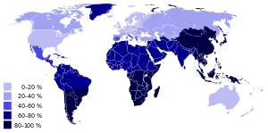
Přirozený výskyt laktózové intolerance

Slide 43
Nesnášenlivost potravin
Celiakie
  je chronické celoživotní autoimunitní onemocnění (tělo bojuje proti vlastním tkáním) vyvolané nesnášenlivosti lepku (glutenu), může se projevit v jakémkoli věku
  vyvolává zánětlivé změny sliznice tenkého střeva (>> špatné vstřebávání živin, vody ve střevě)
  lepek se nachází v obilovinách - pšenice, ječmen, žito, (oves) – > dietní opatření - bezlepková dieta
  první setkání s lepkem u kojenců ???
    Dosud nebylo prokázáno, že by včasná senzibilizace alergeny obsaženými ve stravě snižovala riziko vzniku alergických onemocnění či celiakie u dítěte. Není proto důvod, aby dětem, které prospívají, byl doporučován kontakt s potenciálními potravinovými alergeny a potravinami s lepkem před ukončeným 6. měsícem věku (www.mzcr.cz)
    Na druhé straně – první setkání s lepkem (malým množstvím - ne jako kompletní příkrm) by v ideálním případě mělo proběhnout v době, kdy je dítě plně kojeno, tedy kolem 6. měsíce věku dítěte.
Pozn. Ve vztahu k autoimunitním onemocněním (DM 1.typu, celiakie, Crohnova choroba), kdy cizí látky vyvolávají v organismu takovou reakci, která vede k sebepoškozování) se uvádí, že jejich počet v současné době narůstá právě na základě nevhodné stimulace trávicího traktu člověka cizorodými látkami, které jsou přítomny v naší potravě. (Blattná a kol.)

Slide 44
Nádorová onemocnění
Prevence rozvoje nádorových onemocnění je komplexní otázkou, souvisí s celkovým životním stylem i se stravovacími zvyklostmi (souvislost s výživou asi v 35 %).
Strava bohatá na rostlinné zdroje, omezenější v příjmu vysoce tučných potravin, zvláště živočišného původu, umírněný příjem alkoholu, přiměřená tělesná hmotnost, je to co můžeme výživou ovlivnit a co nás může chránit před rozvojem některých nádorových onemocnění.
  Tuky – rizikové, mohou potencovat rozvoj nádorového onemocnění, souvislost s nádory tlustého střeva, plic, prostaty, prsu
  Vysoký příjem bílkovin (z masa) a tuků – vyšší výskyt nádorů tlustého střeva a prostaty.
  Příliš horké nápoje – souvislost s rakovinou jícnu..
  Vyšší příjem alkoholu může potencovat rakovinu trávicího traktu (žaludku) a hrtanu.
  Pečení, smažení, uzení, grilování masa – zvyšuje riziko tvorby chemických látek, které mohou mít rakovinotvorné účinky.
  Mykotoxiny (škodlivé látky produkované plísněmi) – karcinogenní účinky
  x
  Vláknina – ochranný účinek na rozvoj nádorů – tlustého střeva, prsu, vaječníků
  Ovoce a zelenina – ochranný účinek k rozvoji většiny nádorů -pozitivní vliv karotenoidů, vit. C, E, selenu, vlákniny, fytochemických látek (negativní vliv kontaminujících látek vyšších koncentrací)

